Slide 1
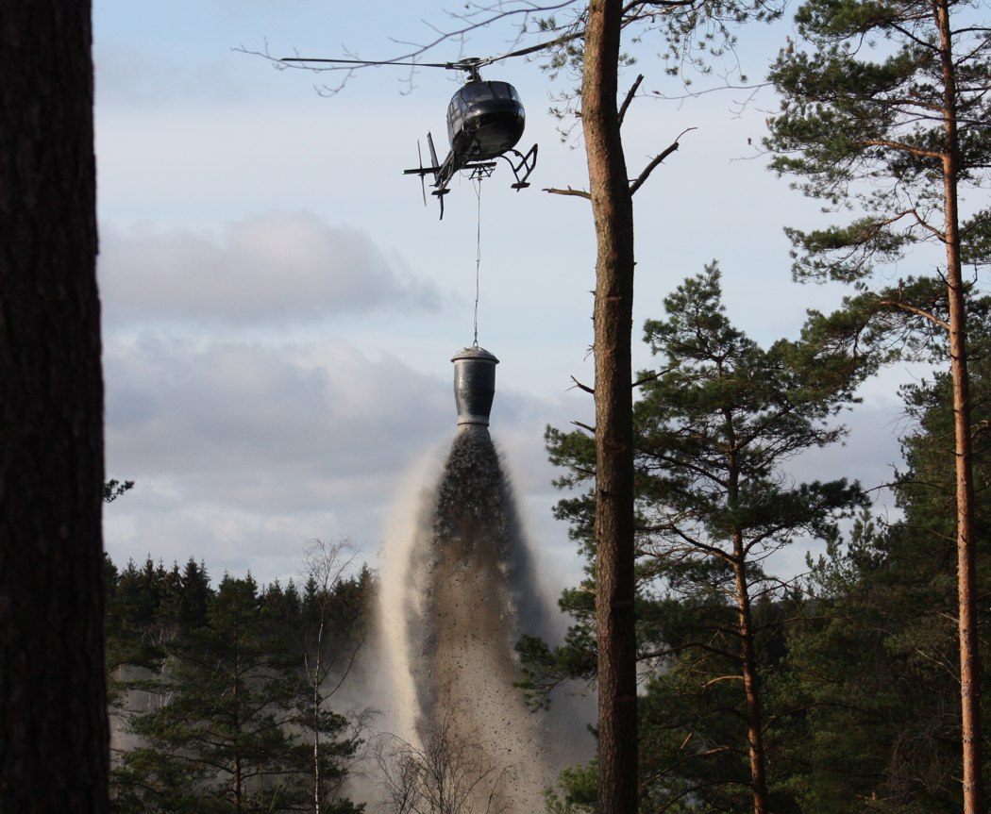
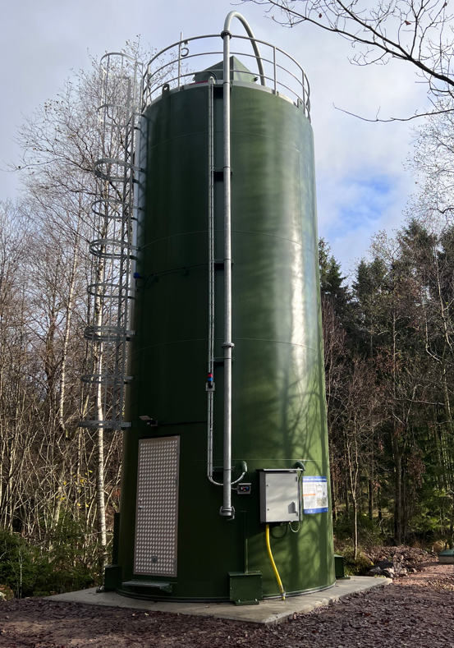
Försurning och kalkning i Nissan
Kajsa Wellbro, Länsstyrelsen i Hallands län
kajsa.wellbro@lansstyrelsen.se
010-224 33 89

Slide 2
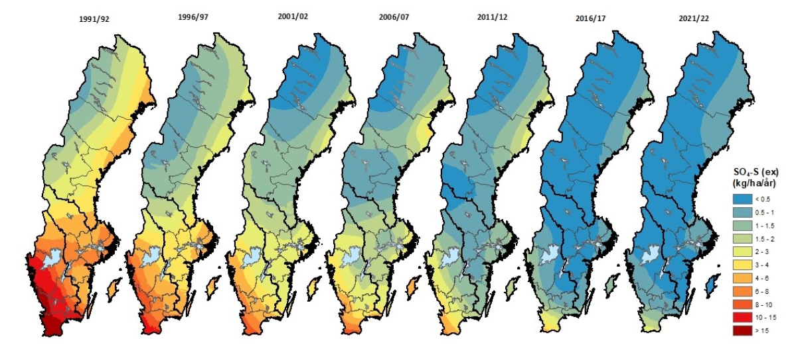
Kort om försurningens historik
I slutet på 1960-talet upptäckte man att fisken dog i våra sjöar och att pH-värdet i många sjöar och vattendrag var väldigt lågt.
Främsta orsaken till försurningen var utsläpp av svavel som kom från förbränning av olja och kol.
Svavelnedfallet exklusive bidraget från havssalt,
kartor från Krondroppsnätet
Notes:
I slutet på 1960-talet upptäckte man att fisken dog i våra sjöar och att pH-värdet i sjöar och vattendrag var väldigt lågt. Före kalkningen påbörjades visade biologin i våra sjöar och vattendrag på stora skador. Bland annat hade mörten försvunnit från många av våra sjöar och i vattendragen konstaterades stor påverkan på exempelvis laxens reproduktion.
Svavel – främsta orsaken men även kväveutsläpp och skogsbruk kan påverka. Största delen av svavlet härrör från utsläpp i utlandet. Numera ligger svavelnedfallet på ca 1-1,5 kg/ha, under mitten på 1980-talet (när mätningarna startade) låg nedfallet ofta på över 20 och upp mot 30 kg svavel/ha som mest. Nissans avrinningsområde ligger i det område som varit hårdast drabbat av svavelnedfall och Nissan är ett av de få vattendrag som mynnar i Halland som bedömts vara försurat ända ner till mynningen. Svavelkoncentrationerna i markvattnet har också minskat men i mindre utsträckning än svavelnedfallet. pH och ANC i markvattnet visar på en återhämtning från försurning, men att den är långsam.
I takt med att svavelutsläppen har minskat så har skogsbrukets försurning fått en större betydelse och återhämtningen från försurning i skogsmark går mycket långsamt. Grenar och toppar (grot) som förr lämnades i skogen, används nu ofta som biobränsle. Uttaget av grot leder till att buffrande näringsämnen inte återförs till skogsmarken. Skogsbrukets betydelse kan förväntas öka i framtiden. Den negativa påverkan kan motverkas genom att återföra aska. Dock görs inte detta i tillräcklig omfattning.

Slide 3
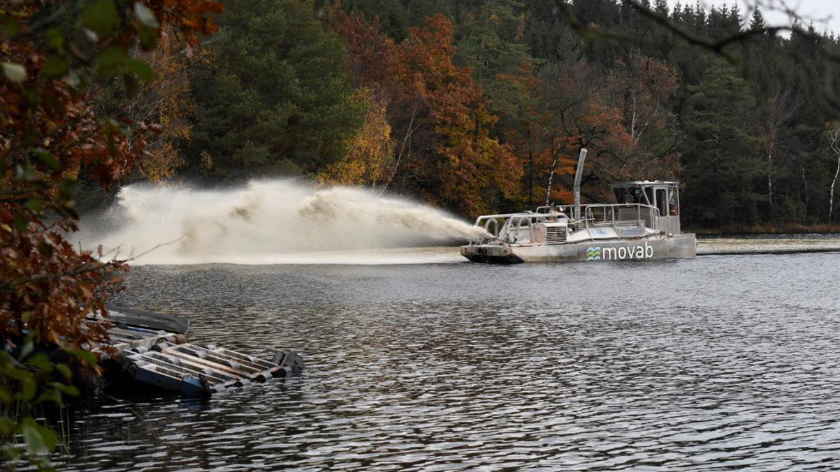
Kalkning – motverkar försurningens negativa effekter!
Kalkningen inleddes i slutet av 1970-talet
I början testade olika spridningsmetoder, idag dominerar:
Kalkdoserare
Båtkalkning i sjöar
Helikopterkalkning på våtmark eller sjö
Kalkningen är ett väl inarbetat samarbete mellan flera olika parter, tex Havs- och vattenmyndigheten, länsstyrelserna, huvudmän (ofta kommuner), konsulter och entreprenörer.
Notes:
För att motverka försurningens negativa effekter påbörjades en omfattande kalkning av försurningsdrabbade sjöar och vattendrag för ca 45 år sedan.
Kalkningen är ett väl inarbetat samarbete mellan fler olika parter – länsstyrelsen – ansvarar för övergripande planering, fördelning av medel och uppföljning av kalkningens effekter. Kommunerna (huvudmän) - står för en del av finansieringen och ser till att kalkningen utförs. Konsulter och entreprenörer för kalkspridning, planering och spridningskontroll.

Slide 4
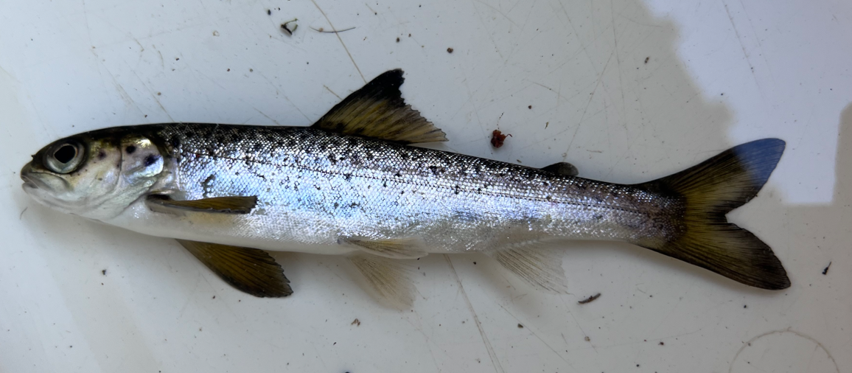
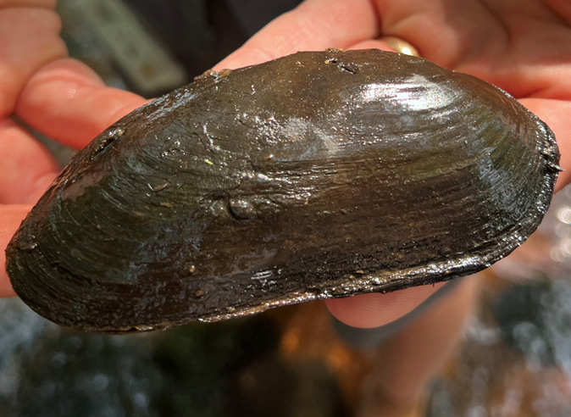
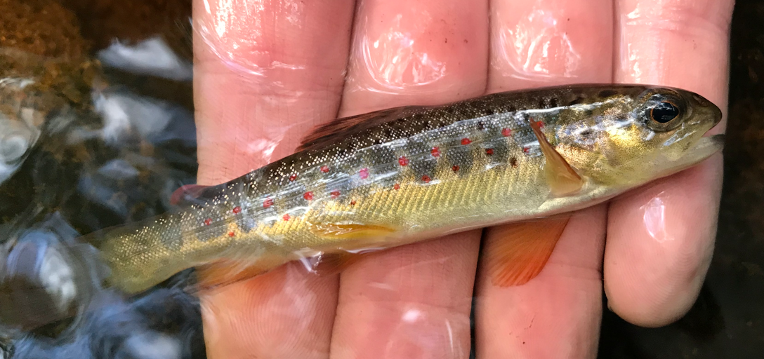
Varför är kalkningen viktig?
Bevara naturvärden och skydda känsliga arter:
Lax, öring och mört
Flodkräfta
Flodpärlmussla
Bottenfauna
Positivt för andra djur som lever och hittar föda vid vatten, tex utter och fåglar.
Notes:
Bevara naturvärden och skydda känsliga arter:
Lax – Hallands landskapsdjur! 2/3 av vildlaxproduktionen i Halland kommer från kalkade vattendragssträckor. Atlantlax – finns i 24 vattendrag, varav 14 i Halland (1 i Skåne och resten i Västra Götaland).
Flodkräfta
Flodpärlmussla
Bottenfauna – många försurningskänsliga sländarter, iglar, musslor och snäckor.
Mört – viktig roll i sjöarnas ekosystem och utgör föda åt rovfisk som abborre, gädda och gös.
Positivt för andra djur som lever och hittar föda vid vatten, tex utter och fåglar

Slide 5
Varför är kalkningen viktig?
Kalkningen bidrar med många mervärden:
Rekreation och sportfiske. Fisketurism är viktig för det lokala näringslivet.
Samhällsekonomisk analys som gjordes 2021 visar tydligt att nyttan med kalkningen är mångdubbelt större än kostnaden.
Kalkningen bidrar till att uppfylla:
Miljömålen ”Bara naturlig försurning” och ”Levande sjöar och vattendrag”
Agenda 2030 – mål 15, Ekosystem och biologisk mångfald
EU:s ramdirektiv för vatten – God ekologisk status
Miljökvalitetsnormer för vatten
Art-och habitatdirektivet
Andra åtgärder i vatten blir i många fall verkningslösa om vi slutar kalka
Tex åtgärder vid vattenkraftverk, utrivning vandringshinder, restaurering av akvatiska miljöer/lekbottnar

Slide 6
Kalkningen i Nissan
Nissans ARO – ligger i det område som påverkats hårdast av försurning.
Kalkningen startade 1979 med sjökalkning i Stora Allgunnen i Hylte kommun och Hurven i Gislaveds kommun.
Under 1980-talet och början på 1990-talet utökades kalkningen och som mest spreds ca 10 000 ton kalk/år
I dag kalkas 66 vattendragsstäckor och 116 sjöar. Den årliga kalkspridningen ligger numera på cirka 5 350 ton kalk, till en kostnad av cirka 10 Mkr.
Motiv för kalkningen:
Lax - i Nissans nedre delar och i biflöden upp till Sännanån
Öring i vattendrag
Mört i sjöar
Flodkräfta (målart i 11 sjöar och 5 vattendrag)
Flodpärlmussla (målart i 9 vattendrag)
Notes:
Nissans avrinningsområde ligger i det område som varit hårdast drabbat av försurning, detta pga ett historiskt högt svavelnedfall i kombination med försurningskänsliga jordarter/berggrund. Nissan är ett av de få vattendrag som mynnar i Halland som bedömts vara försurningspåverkat ända ner till mynningen.
Lax finns i Nissans nedre delar och i biflöden upp till Oskarsström

Slide 7
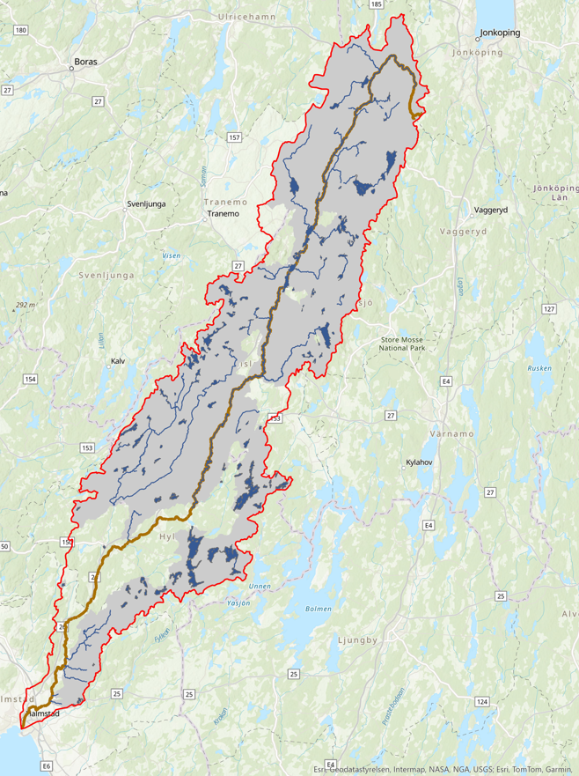
Kalkade sjöar och vattendrag inom Nissans ARO

Slide 8
Kalkspridning inom Nissans avrinningsområde
Notes:
Kostnaden för kalkspridningen i Nissans ARO ligger årligen på ungefär 10 Mkr.
1980 – 1800 ton vardera i Jällunden (Hylte) och åtgärdsområdet Storasjön (Gislaved)
4 kalkdoserare, dessa finns i Sännan, Skärkeå, Hylte sjö, Näverbäcken. Tidigare fanns en doserare i Rangelsbobäcken (1984-1995).

Slide 9
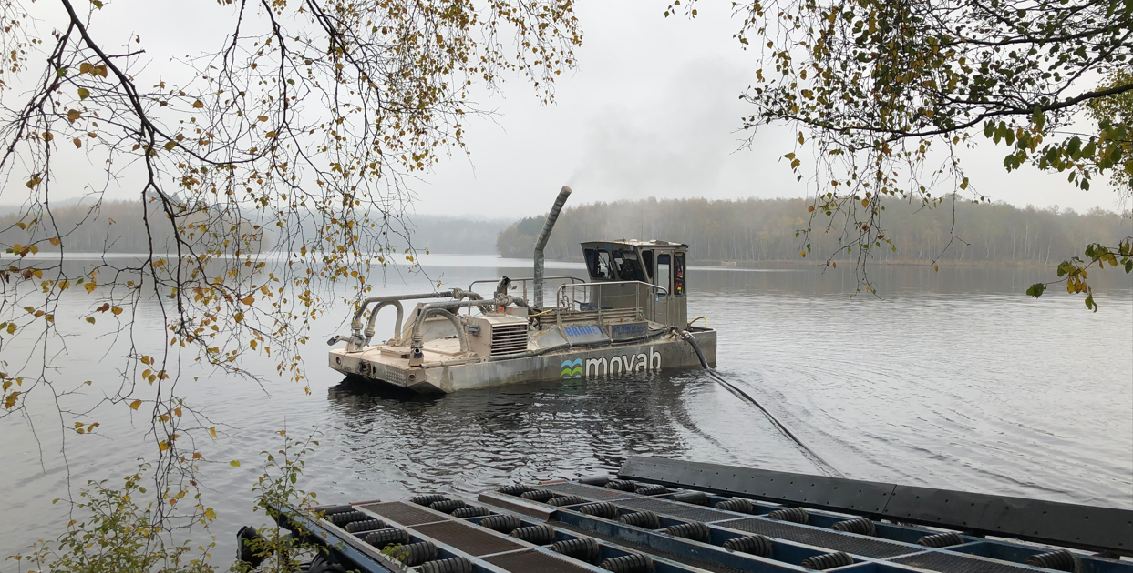
Ekonomiska utmaningar
Medlen till kalkning har minskat samtidigt som kostnaderna har ökat!
De flesta länen saknar medel till kalkningen och har blivit tvungna att minska ner på kalkningen
Prioriteringar bla utifrån naturvärden och hur väl kalkningen fungerar
Hittills har endast mindre neddragningar gjorts inom Nissans ARO (Torvsjön och Toftasjön i Halmstad), risk för fler neddragningar de kommande åren.
Båtkalkning i Torvsjön 2021
Notes:
Neddragningar i Nissans ARO – Torv och Toftasjön

Slide 10
Tack!

